Slide 1
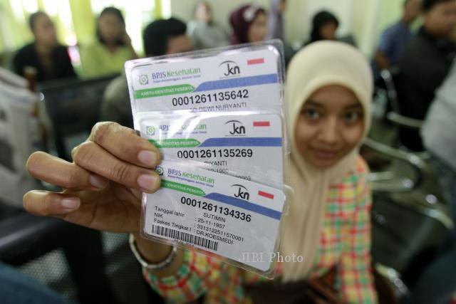
Konsep Pemasaran, Pemasaran Jasa, dan Pemasaran Pelayanan Kesehatan
Pertemuan 2
Nurjanah

Slide 2
Kenapa mempelajari pemasaran jasa?
Persentase kontribusi perekonomian Indonesia, 2012

Slide 3
KONSEP DAN PENGERTIAN JASA
A service is any activity of benefit that one party can offer to another that is essentially intangible and does not result in the ownership of anything.
Its production may or may not be tied to a physical product
(Kotler, 1988)

Slide 4
KARAKTERISTIK JASA
Intangibility
Unstorability
Inseparability
Customization

Slide 5
INTANGIBILITY
Jasa tidak dapat dilihat, dirasa, diraba, didengar atau dicium sebelum jasa itu dibeli.

Slide 6
UNSTORABILITY
Jasa tidak mengenal persediaan atau penyimpanan dari produk yang telah dihasilkan

Slide 7
INSEPARABILITY
Jasa tidak dapat dipisahkan, mengingat pada umumnya jasa diproduksi dan dikonsumsi secara bersama-sama

Slide 8
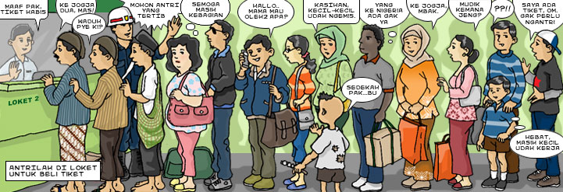
CUSTOMIZATION
Jasa tidak “terstandar” (persis sama) karena didesain khusus untuk kebutuhan pelanggan

Slide 9
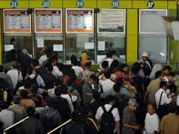
Faktor-Faktor Pemicu Perkembangan Sektor Jasa
Perubahan Demografis
Perubahan Sosial
Perubahan Perekonomian
Perubahana Politik dan Hukum

Slide 10
What is Marketing ?
Pemasaran terdiri atas semua aktivitas yang dirancang untuk menghasilkan dan memfasilitasi setiap pertukaran yang dimaksudkan untuk memuaskan kebutuhan atau keinginan konsumen (Kotler,. 1972).

Slide 11
Pemasaran merupakan proses perencanaan dan pelaksanaan konsep, penetapan harga, promosi dan distribusi gagasan, barang dan jasa untuk menciptakan pertukaran yang memuaskan tujuan individual dan organisasional (American Marketing Association, 1985).

Slide 12
Konsep Pemasaran
Pada umumnya Setiap pemasar menganut salah satu konsep atau filosofi pemasaran.

Slide 13
Ada beberapa konsep terkait dengan Pemasaran
Konsep Produksi
Konsep Produk
Konsep Penjualan
Konsep Pemasaran
Konsep Pemasaran Sosial

Slide 14
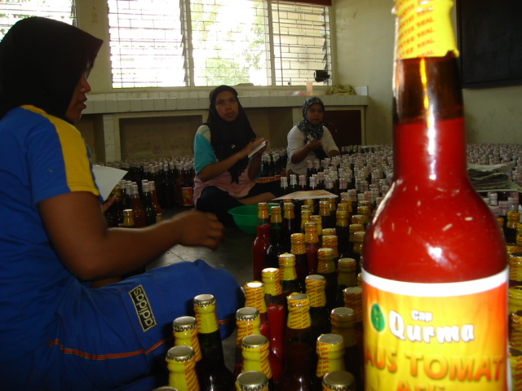
Konsep Produksi:
Konsep produksi meyakini bahwa konsumen akan lebih menyukai produk-produk yang tersedia di mana-mana dan dengan harga murah.
(The production concept holds that consumers will prefer products that are widely available and inexpensive.)

Slide 15
Konsep Produk
Konsep produk meyakini bahwa konsumen akan lebih menyukai produk-produk yang menawarkan kualitas yang baik, kinerja, atau fitur-fitur yang inovatif.
(The product concept holds that consumers will favor those products that offer the most quality, performance, or innovative features.)

Slide 16
Konsep Penjualan
Konsep penjualan meyakini bahwa bila konsumen dan pelaku bisnis dibiarkan saja, maka mereka tidak akan membeli dalam jumlah yang memadai produk-produk perusahaan. Perusahaan haruslah melakukan usaha penjualan dan promosi yang agresif.
(The selling concept holds that consumers and businesses, if left alone, will ordinarily not buy enough of the organization’s products. The organization must, therefore, undertake an aggressive selling and promotion effort.)

Slide 17
Pabrik Penjualan Menjual & Laba melalui
Promosi Volume Penjualan
Titik Awal Fokus Alat Tujuan
Konsep Penjualan

Slide 18
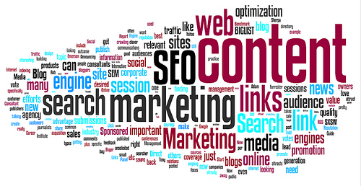
Konsep Pemasaran
Konsep pemasaran meyakini bahwa kunci untuk mencapai tujuan perusahaan mencakup usaha perusahaan untuk menjadi lebih efektif daripada para pesaingnya dalam hal menciptakan, menyampaikan, dan mengkomunikasikan kepada pasar sasaran yang ditetapkan nilai manfaat bagi konsumen
(The marketing concept holds that the key to achieving its organizational goals consists of the company being more effective than competitors in creating, delivering, and communicating customer value to its chosen target markets.)

Slide 19
Titik Awal Fokus Alat Tujuan
Laba
Melalui
Kepuasan
Pelanggan
Kebutuhan
Pelanggan
Pemasaran
Terpadu
Target
Pasar
Konsep Pemasaran

Slide 21
Konsep Pemasaran Sosial
Konsep pemasaran sosial meyakini bahwa tugas perusahaan adalah menetapkan kebutuhan, keinginan, dan kepentingan pasar sasaran dan memberikan kepuasan yang diinginkan secara lebih efektif dan efisien daripada para pesaing dengan cara-cara yang menjaga atau meningkatkan kesejahteraan konsumen dan masyarakat.
(The social Marketing concept holds that the organization’s task is to determine the needs, wants, and interests of target markets and to deliver the desired satisfactions more effectively and efficiently than competitors in a way that preserves or enhances the consumer’s and the society’s well-being.)

Slide 22
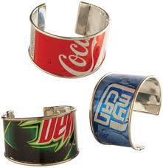
PEMASARAN SOSIAL (SOCIAL MARKETING)
Adalah suatu desain (rancangan), pelaksanaan dan kontrol suatu program-program yang bertujuan untuk meningkatkan penerima dari satu ide-ide sosial oleh suatu target sasaran

Slide 23
Dalam filosofi ini pemasaran komersial pun ternyata menggunakan konsep
SOCIAL MARKETING !
Sebutkan Pemasaran Sosial yang dilakukan RS !!!

Slide 24
PERKEMBANGAN KONSEP PEMASARAN
KONSEP | FOKUS | ANGGAPAN
Produksi | Penekanan biaya produksi dan peningkatan ketersediaan produk | Harga murah dan distribusi intensif merupakan dasar pertimbangan utama pembelian.
Produk | Inovasi produk | Karakteristik, kinerja, dan kualitas superior merupakan pertimbangan utama konsumen dalam melakukan pembelian
Penjualan | Peningkatan penjualan | Usaha-usaha penjualan dan promosi harus lebih aktif dan agresif dalam rangka mempengaruhi konsumen agar melakukan pembelian
Pemasaran | Kepuasan pelanggan | Pembelian & pembelian ulang akan dilakukan apabila pelanggan (individual) mendapatkan kepuasan dalam pembelian
Pemasaran sosial | Kepuasan pelanggan & kesejahteraan rakyat | Pembelian & pembelian ulang akan dilakukan apabila pelanggan (individu & sosial) mendapat kepuasan dalam pembelian

Slide 25
Dulu… Pemasaran Pelayanan Kesehatan dianggap tidak etis, karena pemasaran dianggap :
Tabu mengkomesialkan orang sakit
Manipulatif
Instruktif
Menghamburkan uang
Menurunkan mutu Yankes
Membuat organisasi Yankes bersaing
Mengarahkan kepada consumer ignorance (memanfaatkan ketidaktahuan/keawaman pasien)
Mengarah pada orientasi penjualan

Slide 26
Konsep Inti Pemasaran
Kebu-tuhan
Keinginan
Produk / Jasa
Pertukaran dan transaksi
Hubungan dan Jaringan Kerja
Permintaan
Pasar

Slide 27
Pro-Kontra Pemasaran Usaha Kesehatan
 | Pro | Kontra
Konsep | Pemasaran mengarahkan pd usaha yg menguntungkan | Pemasaran mengarah pd iklan & penjualan
Proses | Pemasaran merupakan proses kebutuhan pasien | Pemasaran merupakan proses yg mengarah pd manipulasi & komersialisasi
Akibat | Pemasaran membantu pasien utk memilih pelayanan yg rasional | Pemasaran akan mengakibatkan kompetisi & peningkatan biaya
Kompetisi | Pemasaran adalah realitas yg menyebabkan efektivitas & efisiensi | Terjadinya pemakaian yg tidak perlu yg bisa mengarah pd pemenuhan tempat tidur
Dasar | Pemasaran dapat digunakan, baik buruknya tergantung pemakainya | Pemakaian pemasaran yg salah akan menghancurkan usaha yankes
Contoh | Pemasaran menyebabkan pendeknya waktu perawatan | Seperti jualan di toko, ada potongan/discount

Slide 28
Tugas

Slide 29
See You Next Week!

